Slide 1
Welcome

Slide 2
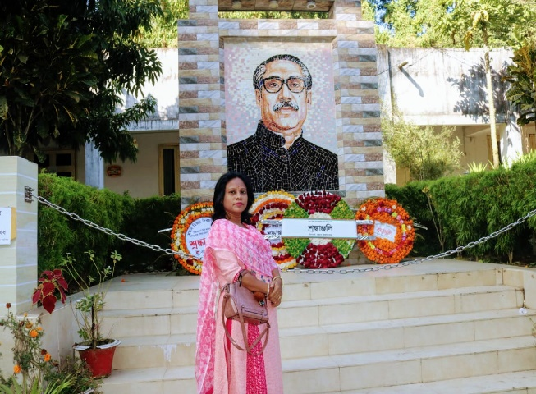
পরিচিতি
উর্মি বড়ুয়া
সহকারী শিক্ষক (গনিত)
হালিশহর আহমদ মিয়া চসিক বালিকা উচ্চ বিদ্যালয়,
Dc‡Rjv gvóvi †UBbvi, MwYZ, বায়োজিদ থানা, bZzb KvwiKzjvg-2022
ফোন -০১৮১৯৩৫৭৮০১
ইমেইল -
বন্দর,চট্টগ্রাম I
শ্রেনি -৯ম
বিষয় –গণিত
(অনুক্রম ও ধারা)
‡mkb bs: 01 AwfÁZv: 0২

Slide 3
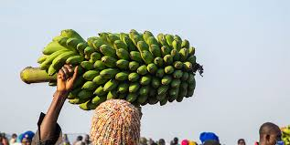
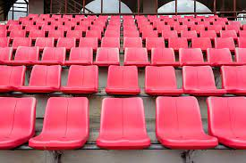
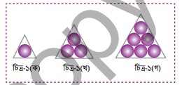
অনুক্রম ও ধারা
2,4,6,8,10…………
এটি কী বলতে পার?
এটি হল একটি অনুক্রম।

Slide 4
শিখন অভিজ্ঞতা :
সমান্তর ও গুণোত্তর ধারা
GKK †hvM¨Zv: 9.5

Slide 5
শিখন অভিজ্ঞতা :
*সমান্তর ও গুণোত্তর অনুক্রম কী ব্যাখা করতে পারবে।
**ফিবোনাচ্চি অনুক্রম ব্যাখা করতে পারবে।
***সমান্তর ও গুণোত্তর ধারা ব্যাখা করতে পারবে।

Slide 6
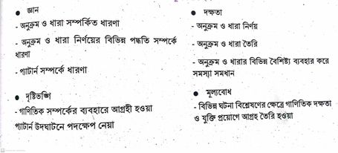
অভিজ্ঞতা ভিত্তিক শিখন চক্র
এই যোগ্যতা কেন্দ্রিক জ্ঞান দক্ষতা, দৃষ্টিভঙ্গি ও মূল্যবোধ হল

Slide 7
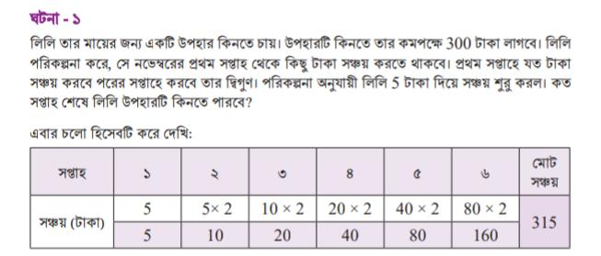
গত সেশনে আমরা কি শিখেছি?
সমান্তর অনুক্রমের উদাহরন কে দিতে পার?
পদ গুলোর মধ্যে কোন বৈশিষ্ট্য পেলে কি ?
এবার চল কয়েকটি ঘটনা বিশ্লেষণ করে দেখি

Slide 8
ঘটনা -২ বিশ্লেষণ করে দেখি

Slide 9
সমান্তর অনুক্রমের বৈশিষ্ট্য
পাশাপাশি দুটি পদের মধ্যে একটি সাধারন পার্থক্য থাকে ।
১ম পদটির সাথে একটি নির্দিষ্ট সংখ্যা যোগ বা বিয়োগ হয়ে পরবর্তী পদ তৈরি হয়।
যে কোন পদ থেকে পরের পদ তৈরিতে একই বৈশিষ্ট্য থাকে।
সমান্তর অনুক্রমের ১ম পদকে a ,সাধারন অন্তরকে d দ্বারা প্রকাশ করা হয়।
সমান্তর অনুক্রমের বীজগনিতীয় রূপ
a, a+d, a+2d, a+3d,---,---,---

Slide 10
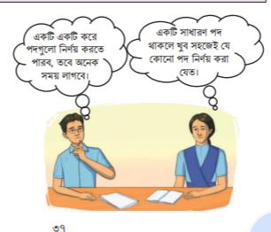
সমান্তর অনুক্রমের সাধারন পদ বা n তম পদ নির্ণয়
নিচের অনুক্রম গুলোর সাধারন অন্তর ও
পরের ৩ টি পদ নির্ণয় কর

Slide 11
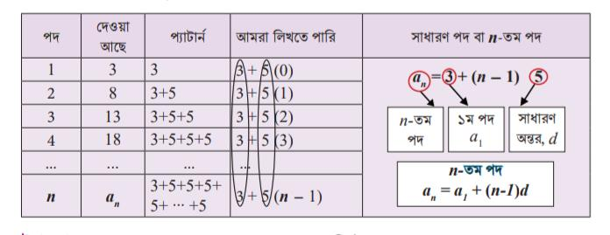
চলো সমান্তর অনুক্রমের সাধারন পদ নির্ণয় করার কৌশল বের করা যায় কিনা
একটি উদাহরন দেখ ---
3 ,8 ,13 ,18, ---,---,---,---এই অনুক্রমের পদ গুলোর মধ্যে কোন বৈশিষ্ট্য আছে কিনা তা বিশ্লেষণ করি

Slide 12
একক কাজ/
দলগত কাজ

Slide 13
গুনোন্তর অনুক্রমের উদাহরন কে দিতে পার?
এবার নীচের ছকটি পূরণ কর
iii এর ক্রমে কোন বৈশিষ্ট্য পেলে কি ?

Slide 14
গুনোন্তর অনুক্রমের বৈশিষ্ট্য
প্রতিটি পদ তার পূর্ববর্তী পদের দ্বিগুণ
পাশাপাশি দুটি পদের মধ্যে একটি সাধারন অনুপাত থাকে ।
১ম পদটির সাথে একটি নির্দিষ্ট সংখ্যা গুণ বা ভা গ হয়ে পরবর্তী পদ তৈরি হয়।
যে কোন পদ থেকে পরের পদ তৈরিতে একই বৈশিষ্ট্য থাকে। এ ধরনের অনুক্রমকে গুনোত্তর অনুক্রম বলে।
গুনোন্তর অনুক্রমের ১ম পদকে a ,সাধারন অনুপাতকে r দ্বারা প্রকাশ করা হয়।
গুনোন্তর অনুক্রমের বিজগনিতিয় রূপ
a, ar, ar2, ar3,---,---,---

Slide 15
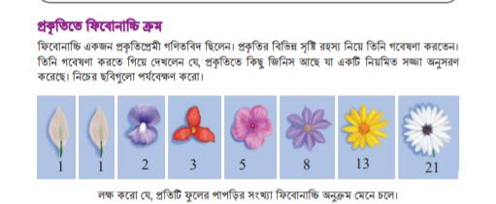
ফিবনাক্কি অনুক্রম তৈরির খেলা
প্রক্রিতিতে ফিবনাক্কি অনুক্রম
৫ মিনিট সময়ের মধ্যে ফিবনাক্কি অনুক্রম তৈরি করে দেখাও ।যে বেশি সংখ্যক ক্রম গঠন করবে সে বিজয়ী হবে

Slide 16
নিচের অনুক্রমটি সমান্তর , গুণোত্তর, ফিবোনাচ্চি নাকি কোনটিই নয়? কেন ? সাধারণ পদ নির্ণয়সহ ব্যাখ্যা কর।
2,5,10,17-----
সমাধান:
প্রদত্ত অনুক্রম: 2,5,10,17-----
সাধারণ অনুক্রম যাচাই:- সমান্তর অনুক্রমের সাধারণ অন্তর = যেকোন পদ- পূর্ববতী পদ
কোনো সাধারণ অন্তর নাই। তাএখানে, 5-2= 3; 10-5=5; 17-10 = 7,
অনুক্রমটির ই এটি সমান্তর অনুক্রম নয়।
গুণোত্তর অনুক্রম যাচাই:- গুণোত্তর অনুক্রমের সাধারণ অনুপাত = যেকোন পদ $÷$ পূর্ববতী পদ
এখানে, 5 $÷$2= $\frac{5}{3}$; 10 $÷$5=2; 17 $÷$10 = $\frac{17}{10}$
অনুক্রমটির কোনো সাধারণ অনুপাত নাই। তাই এটি গুণোত্তর অনুক্রম নয়।
ফিবোনাচ্চি যাচাই:- অনুক্রমটির যেকোন পদ পরবর্তী দুটি পদের সমষ্টি।অনুক্রমটি ফিবোনাচ্চি নয়।

Slide 17
নিচের অনুক্রম গুলোর কোনটি সমান্তর (√)ও কোনটি নয়(x), তা সকলে আলোচনা করে বের কর
একক/দলগত কাজ
তোমাদের স্কুলের বাগান বা বাড়ির আশপাশের ঐ সকল উদ্ভিদ পর্যবেক্ষণ করে একটি রিপোর্ট তৈরি করো যাদের শাখা –প্রশাখা,পাতার সংখ্যা বা ফুলের পাপড়ির সংখ্যা ফিবনাক্কি অনুক্রমের অনুরূপ ।

Slide 18
ফিবনাক্কি অনুক্রম আয়তক্ষেত্রে

Slide 19
নিচের অনুক্রমগুলো সমান্তর,গুণোত্তর,ফিবোনাচ্চি নাকি কোনটিই নয়? কেন? সাধারণ পদ নির্ণয়সহ ব্যাখা করো।
i. 13,21,34,55 -----
ii. -12,24,-48,96………….

Slide 20
ধন্যবাদ

